Slide 1
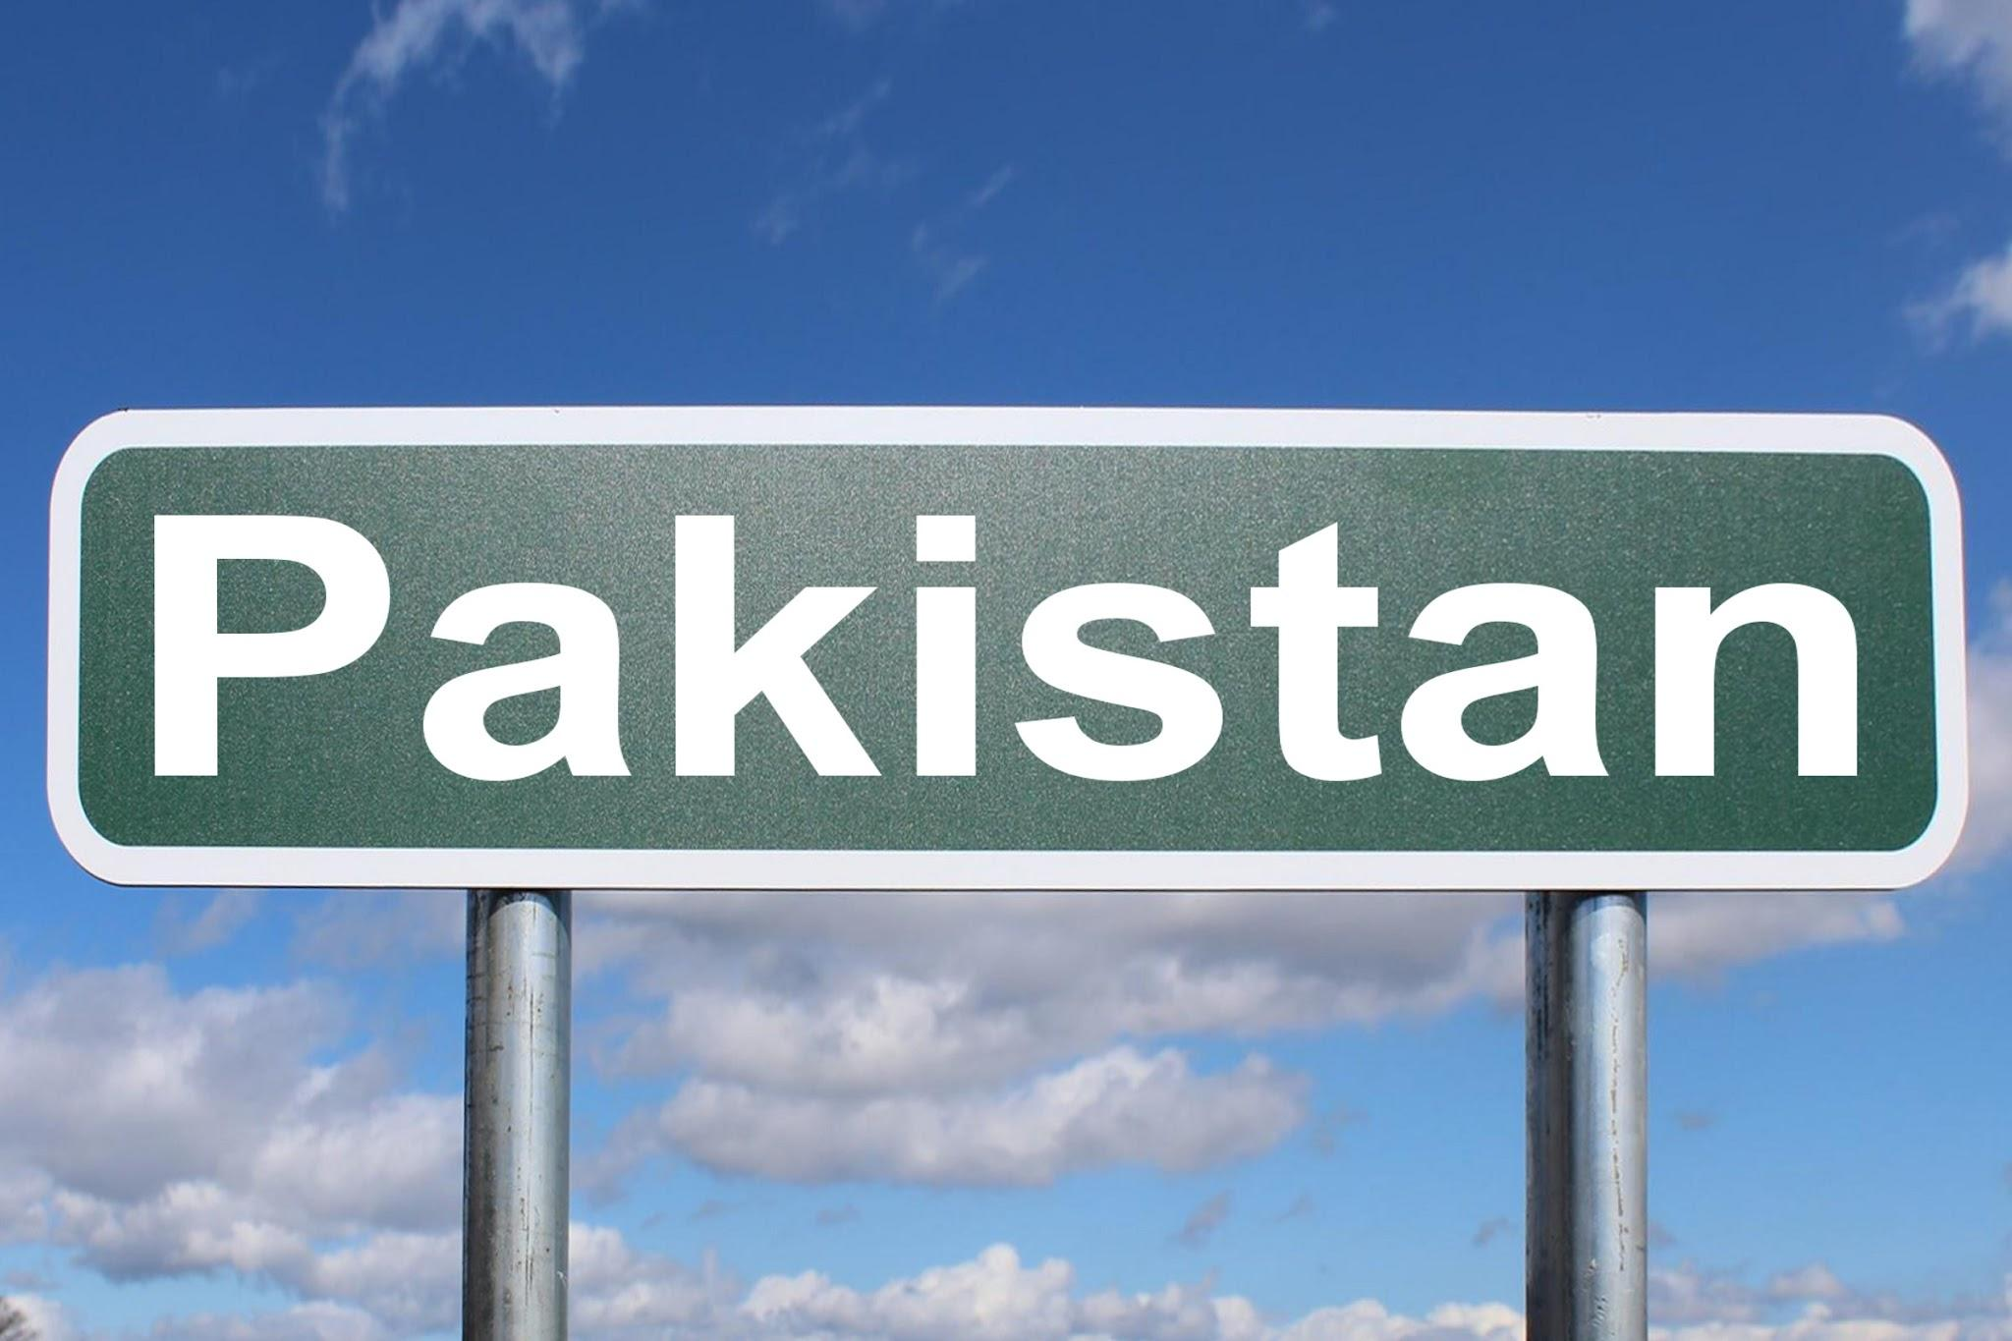
Prokop Pekár 7.AV

Slide 2
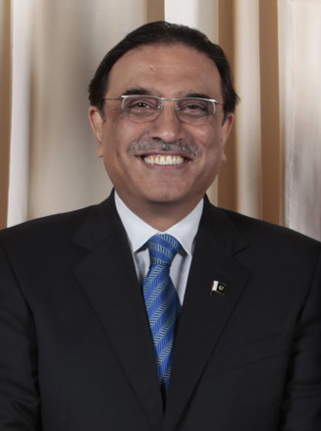

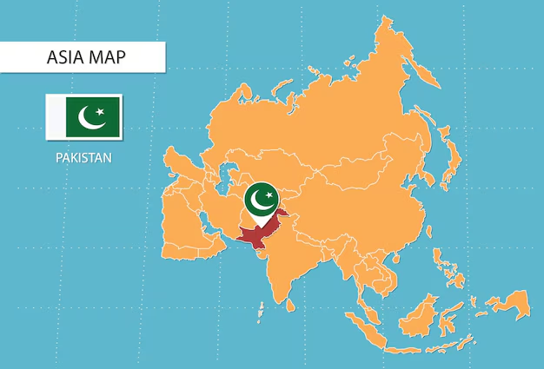
Pákistán
Hlavní město: Islámábád
Rozloha: 881 913 km²
Obyvatelstvo: 241 499 431 (5. na světě)
Měna: pákistánská rupie (PKR)
Úřední jazyk: urdština, angličtina
Náboženství: islám (sunnité)
Typ vlády: parlamentní republika
Prezident: Ásif Alí Zardárí

Slide 3
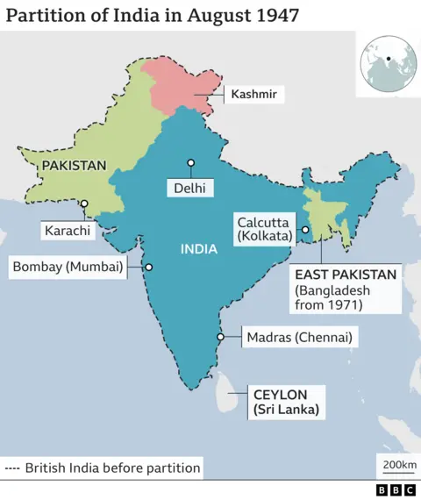
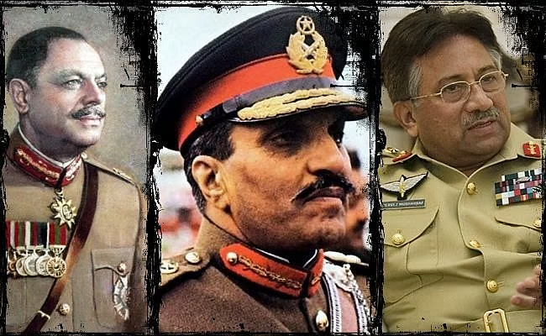
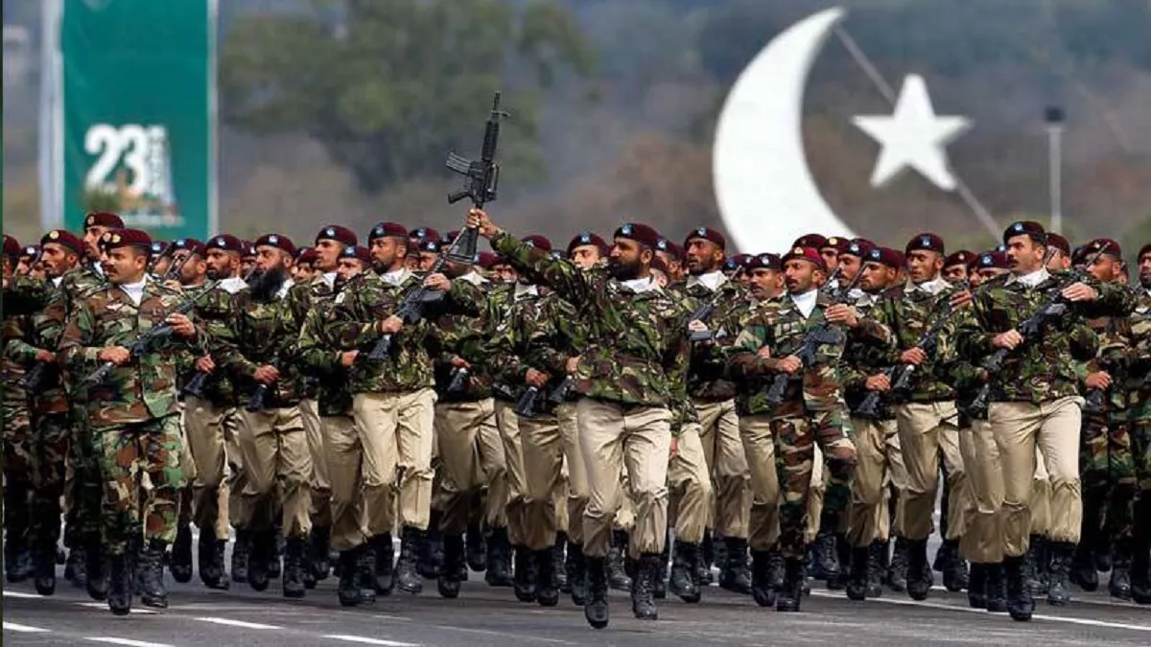
Historie
1947 - vznik Pákistánu při rozdělení Britské Indie
1947-1948 - první válka o Kašmír s Indií
1971 - odtržení Východního Pákistánu → vznik Bangladéše
V minulosti časté vojenské převraty a nestabilita

Slide 4
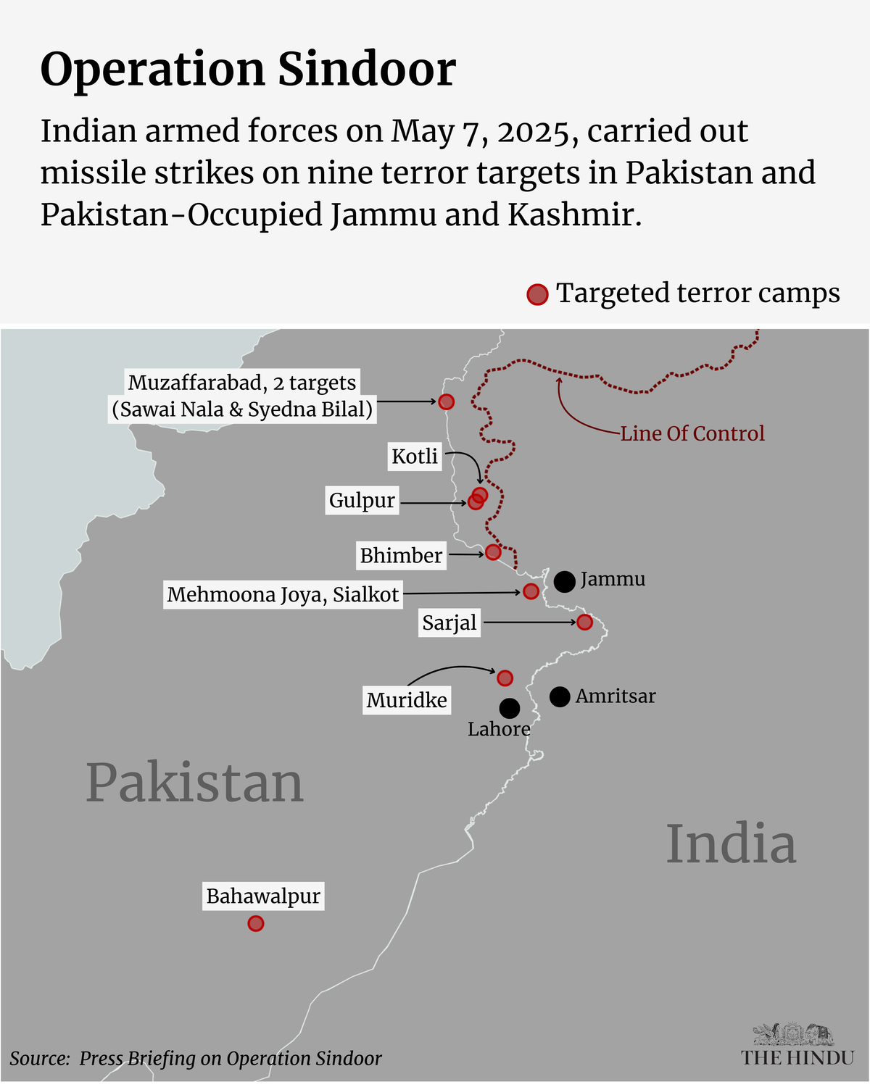
Kašmír Současnost
Duben 2025 - útok na turisty, 26 mrtvých, Indie viní teroristy z Pákistánu
Začátek května - Indie útočila na cíle v Pákistánem spravovaném Kašmíru
10. května - uzavřeno příměří zprostředkované USA

Slide 5
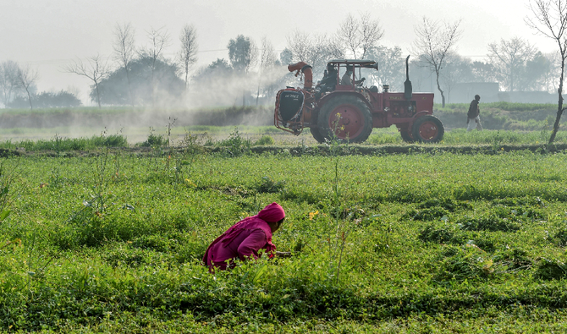
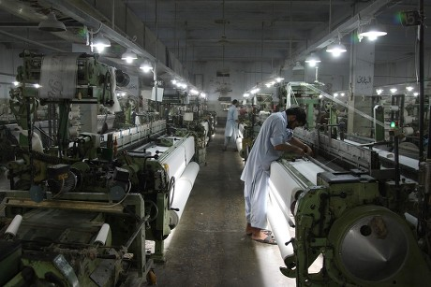
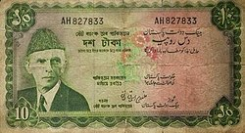
Ekonomika
HDP: 374,6 miliardy USD
HDP na obyvatele: 1 588 USD
Pořadí ve světě: 42. místo
Hlavní odvětví: zemědělství, textilní průmysl, služby
Problémy: inflace, nezaměstnanost, dluhy

Slide 6
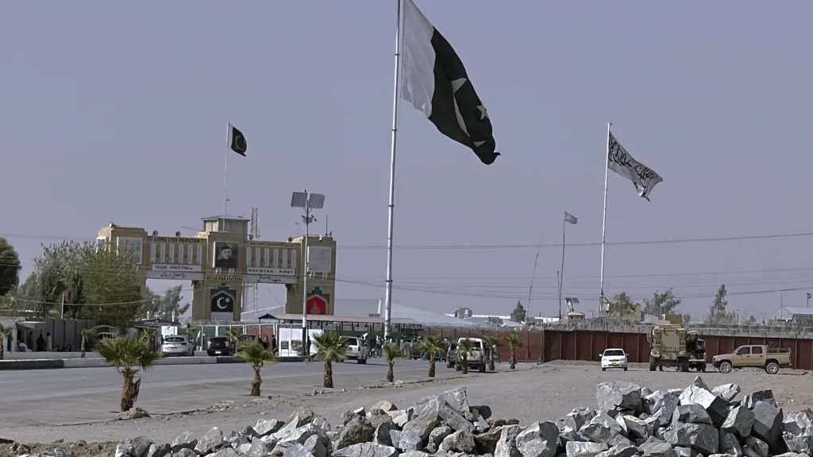
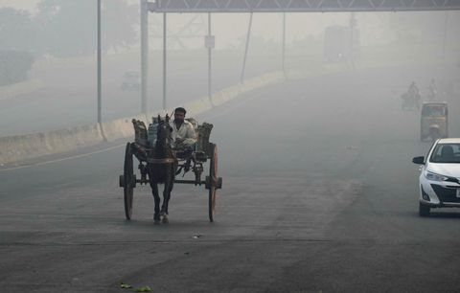
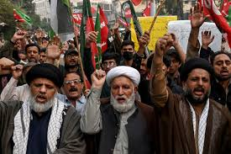
Problémy
Chudoba a nerovnost
Vysoká nezaměstnanost
Korupce ve státní správě
Přírodní katastrofy - např. záplavy 2022
Terorismus a extremismus v pohraničí
Napětí s Indií kvůli Kašmíru

Slide 7
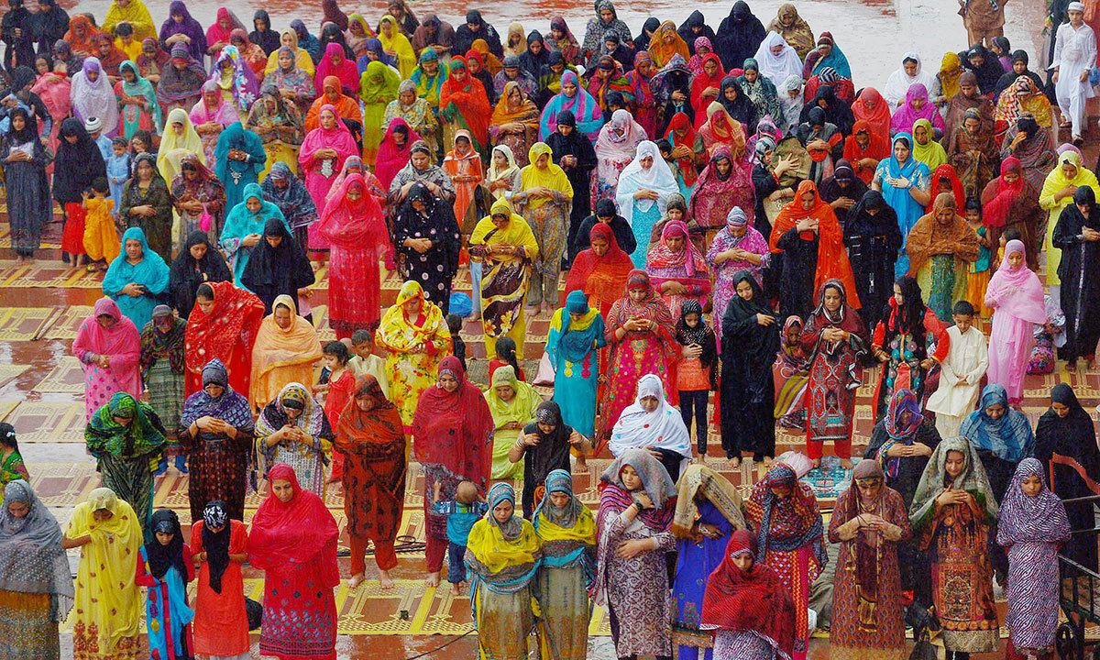
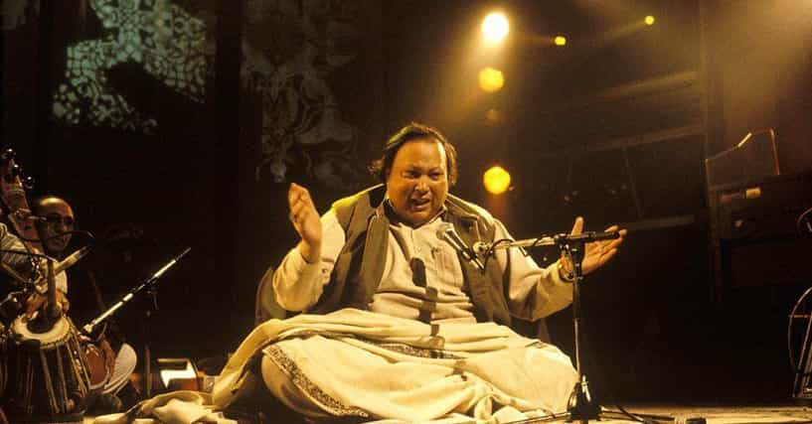
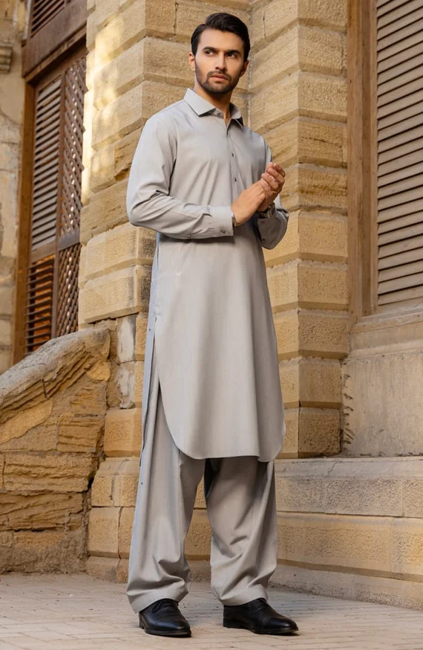

Kultura a Tradice
Silná islámská kultura
Hudba: qawwali (duchovní zpěvy)
Oslavy: Eid, svatby s tancem a barvami
Tradiční oblečení: shalwar kameez
Bohatá kořeněná kuchyně - kari, naan, biryani

Slide 8
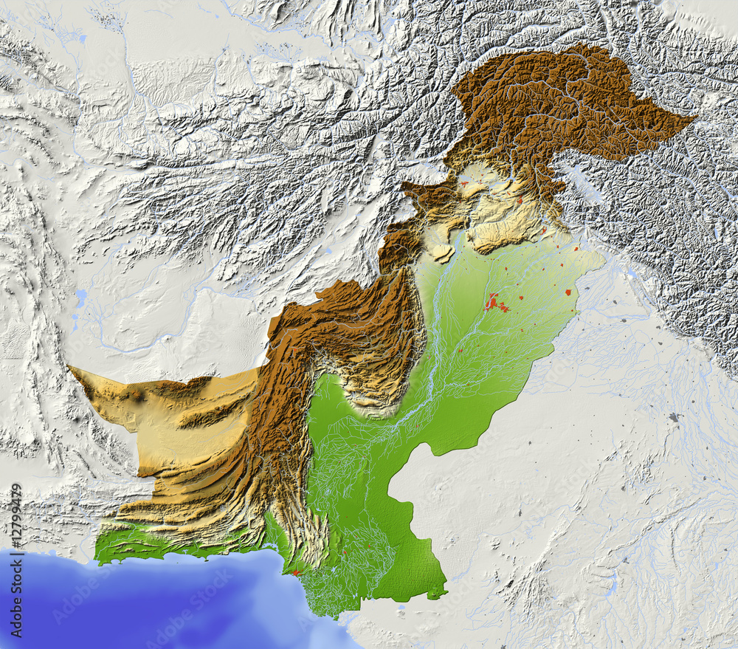
Příroda a Krajina
Hory: Karákóram, Himálaj; K2
Řeky: Indus - klíčová pro zemědělství
Pouště: Thár, Cholistan (jih)
Podnebí: Od ledovců po pouště, monzuny, zimy na severu
Rizika: Povodně, zemětřesení, sesuvy půdy

Slide 9
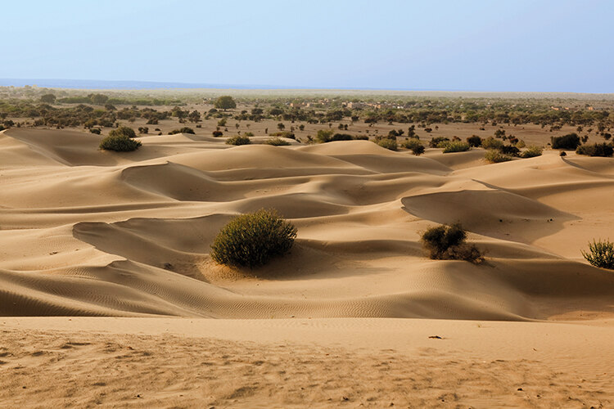
poušť Thar

Slide 10
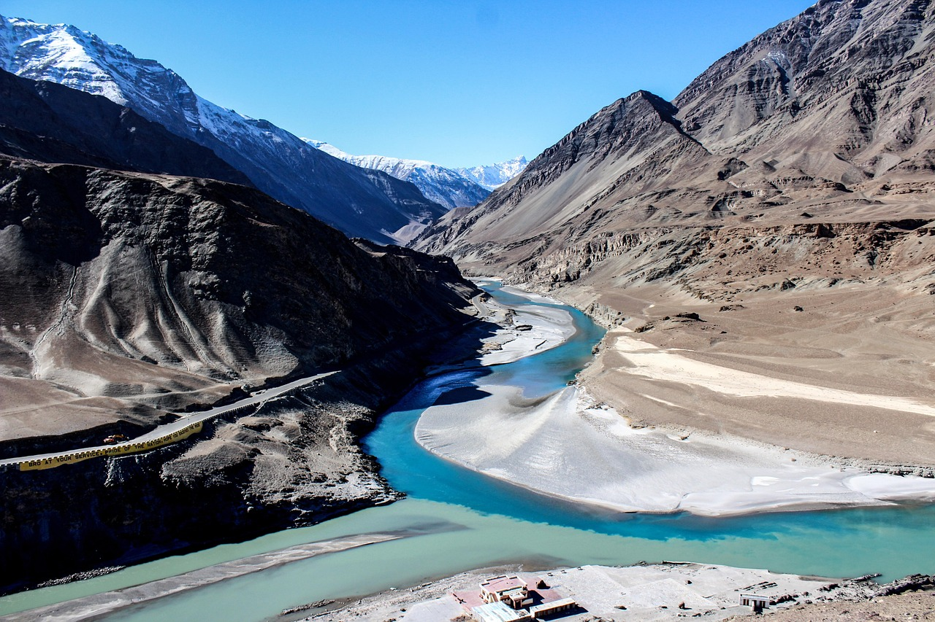
řeka Indus

Slide 11
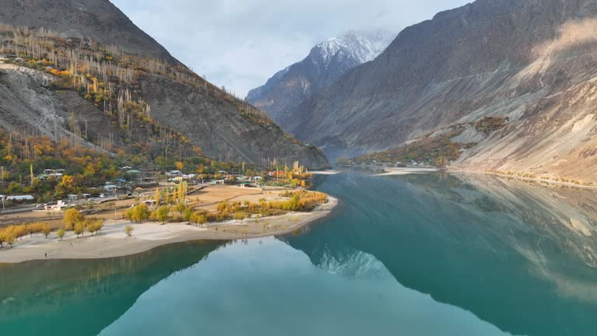
údolí Hunza

Slide 12
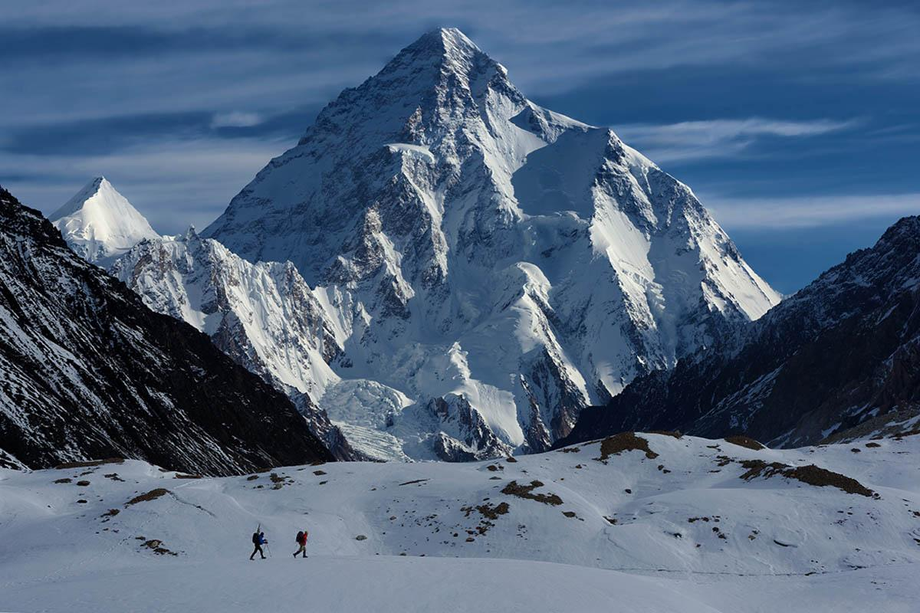
K2

Slide 13
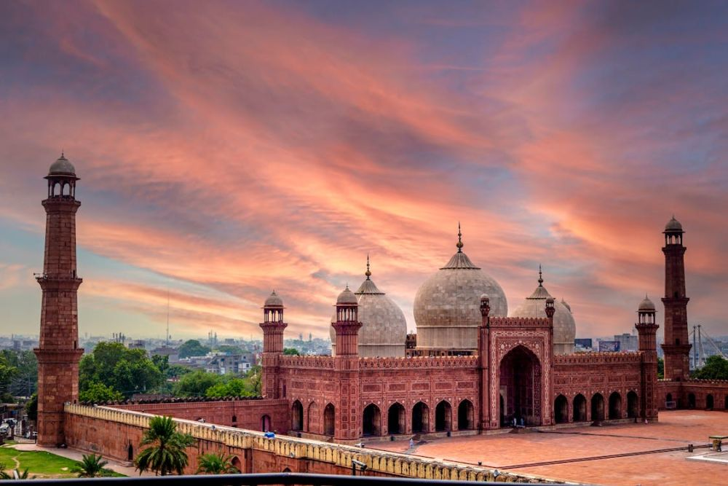
Badišáhova mešita

Slide 14
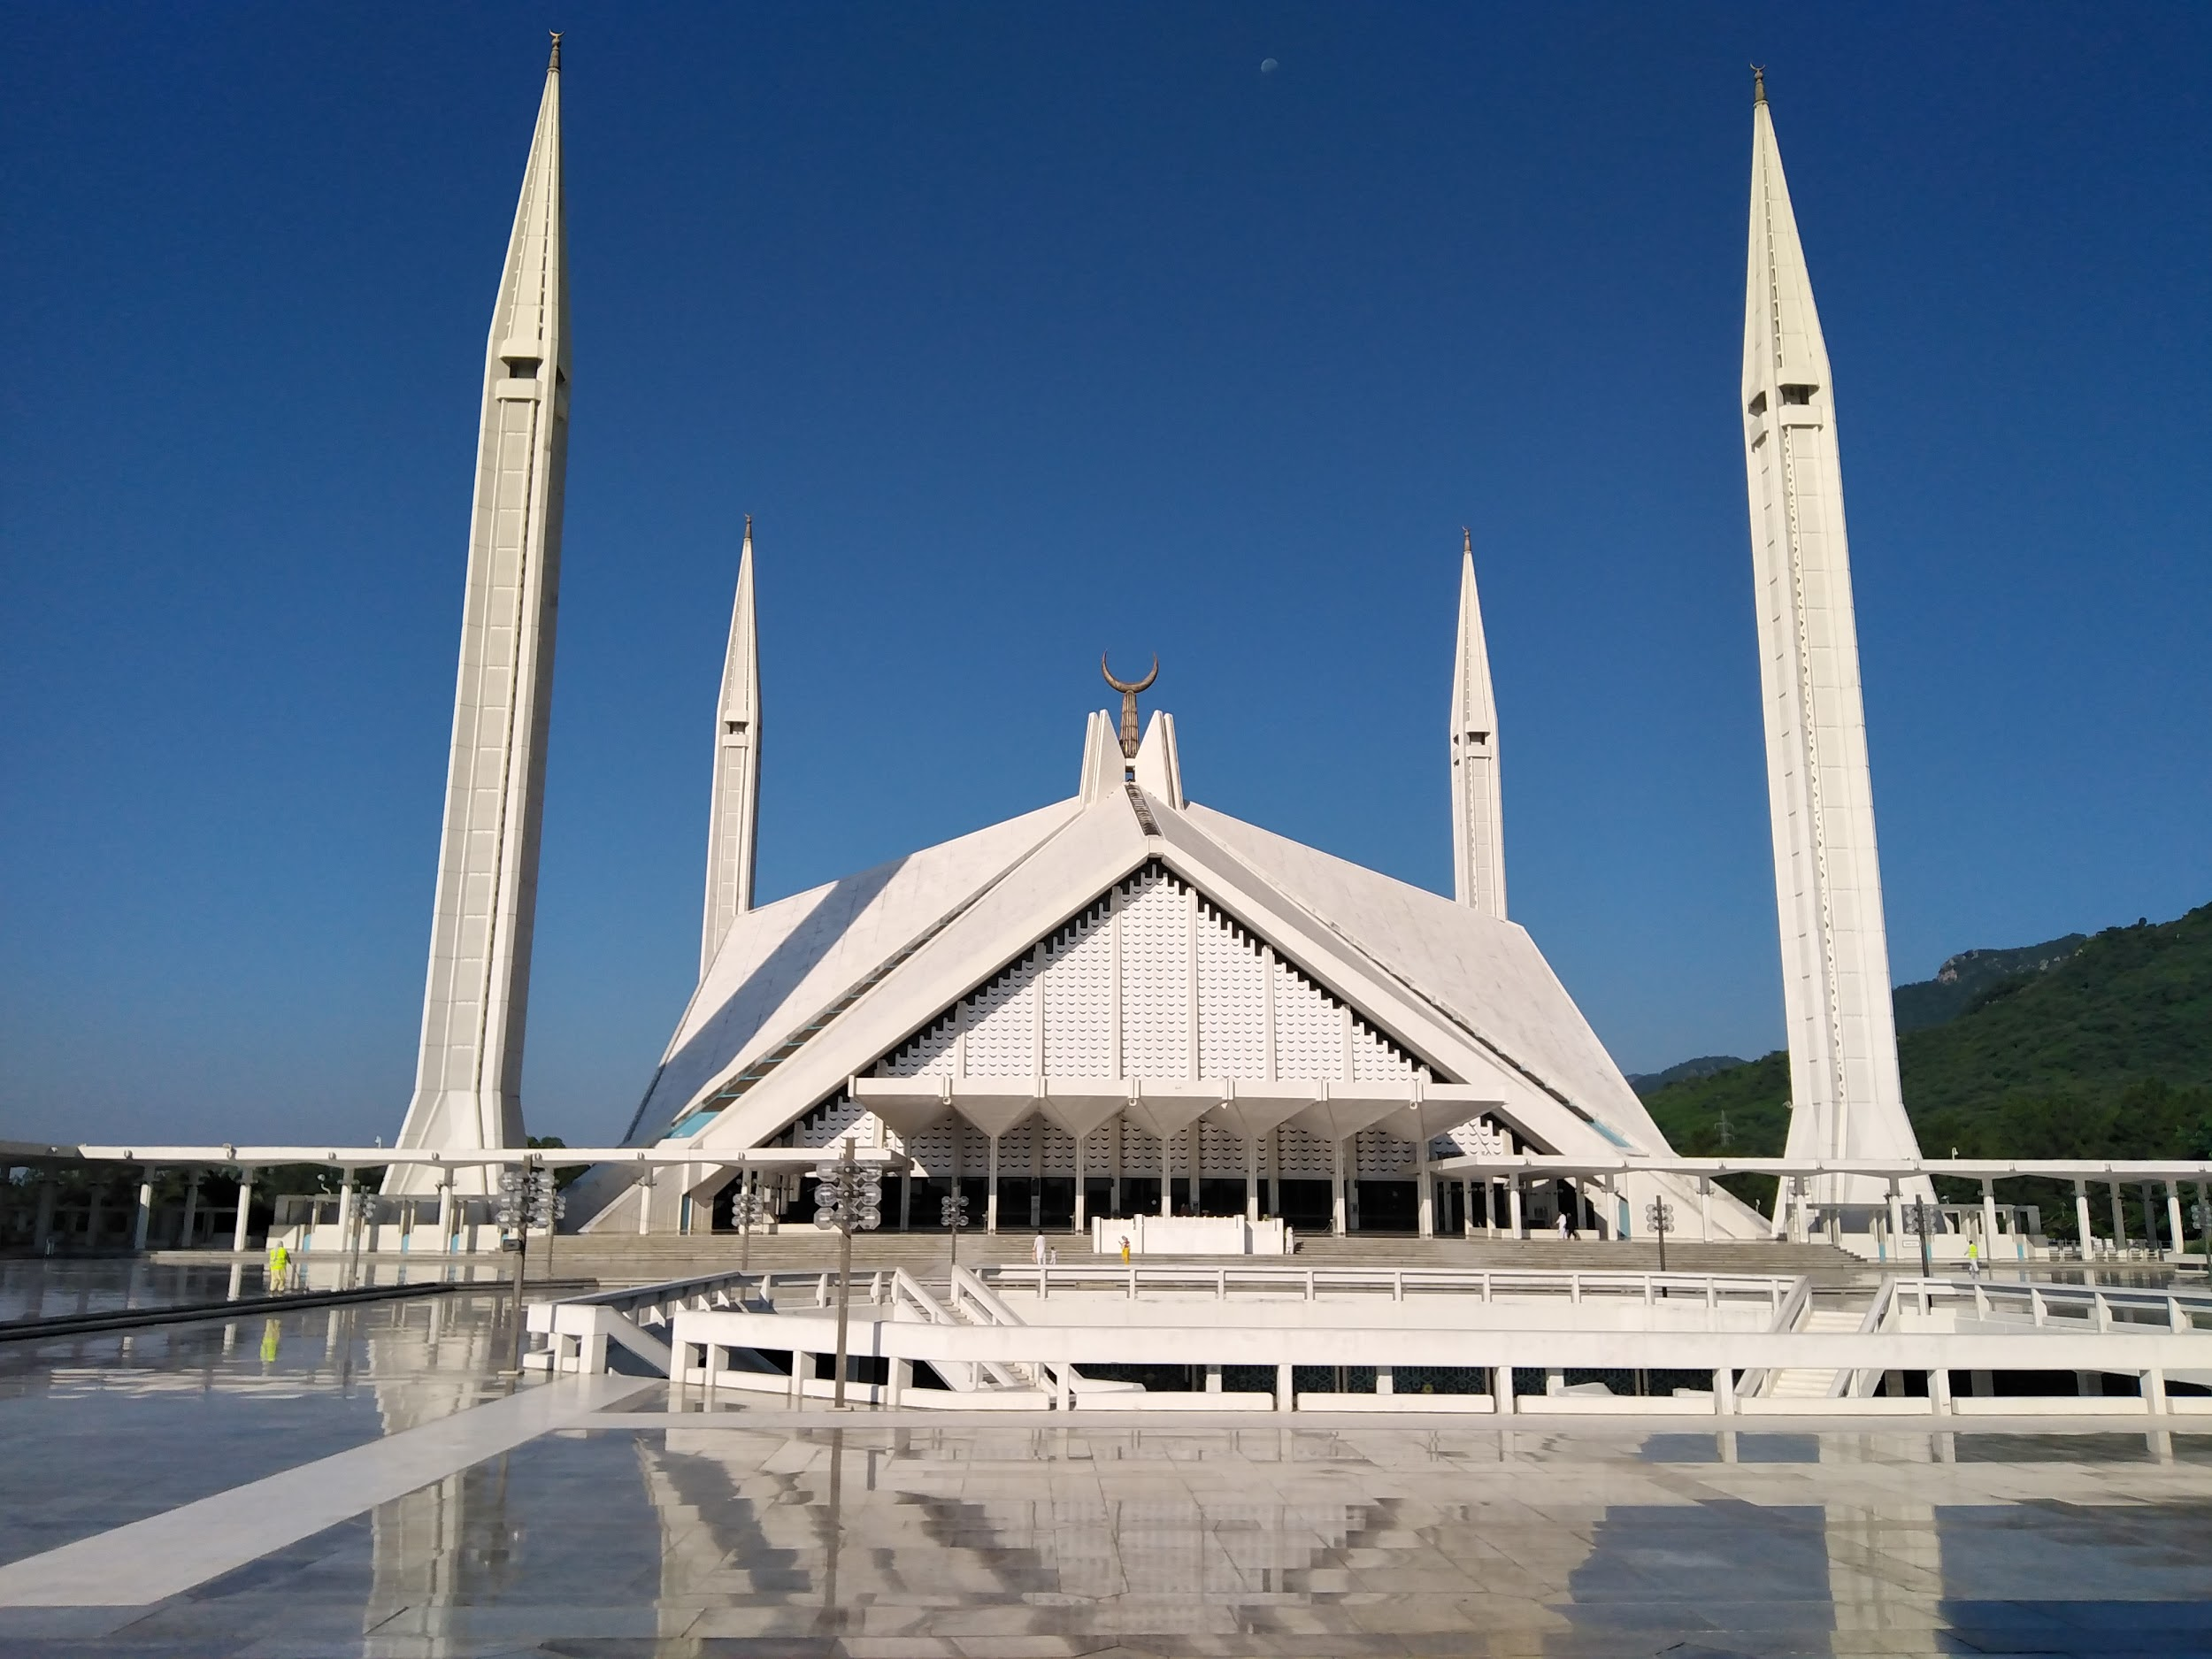
Faisalova mešita

Slide 15
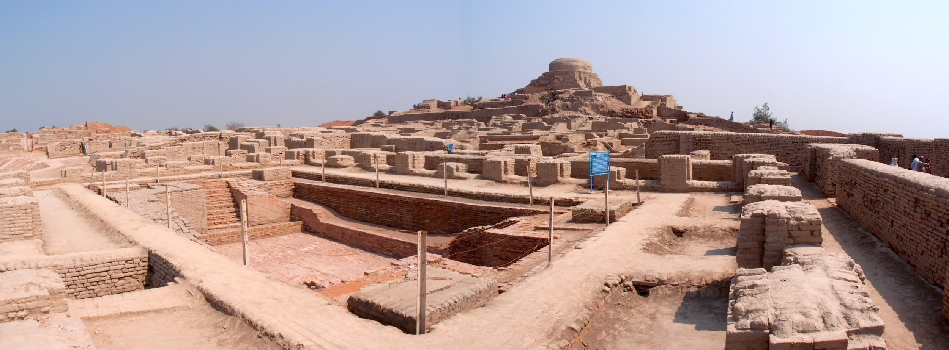
ruiny města Mohenjo Daro

Slide 16
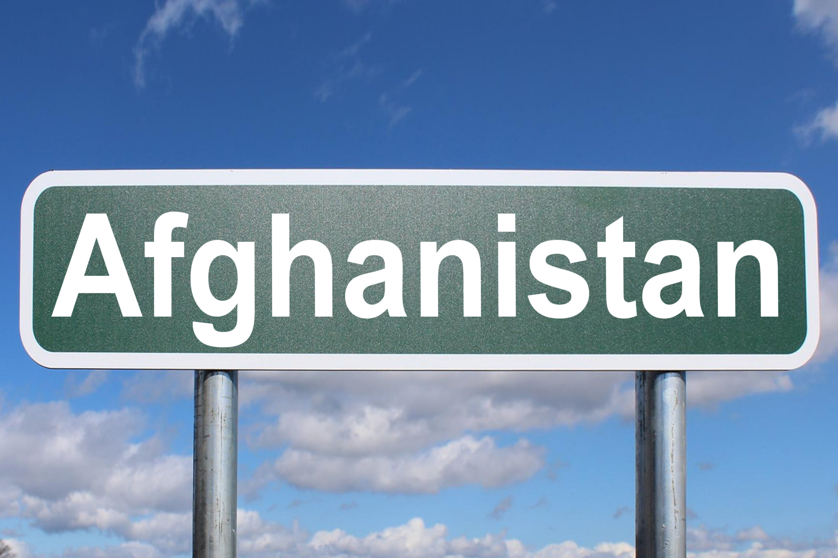

Slide 17


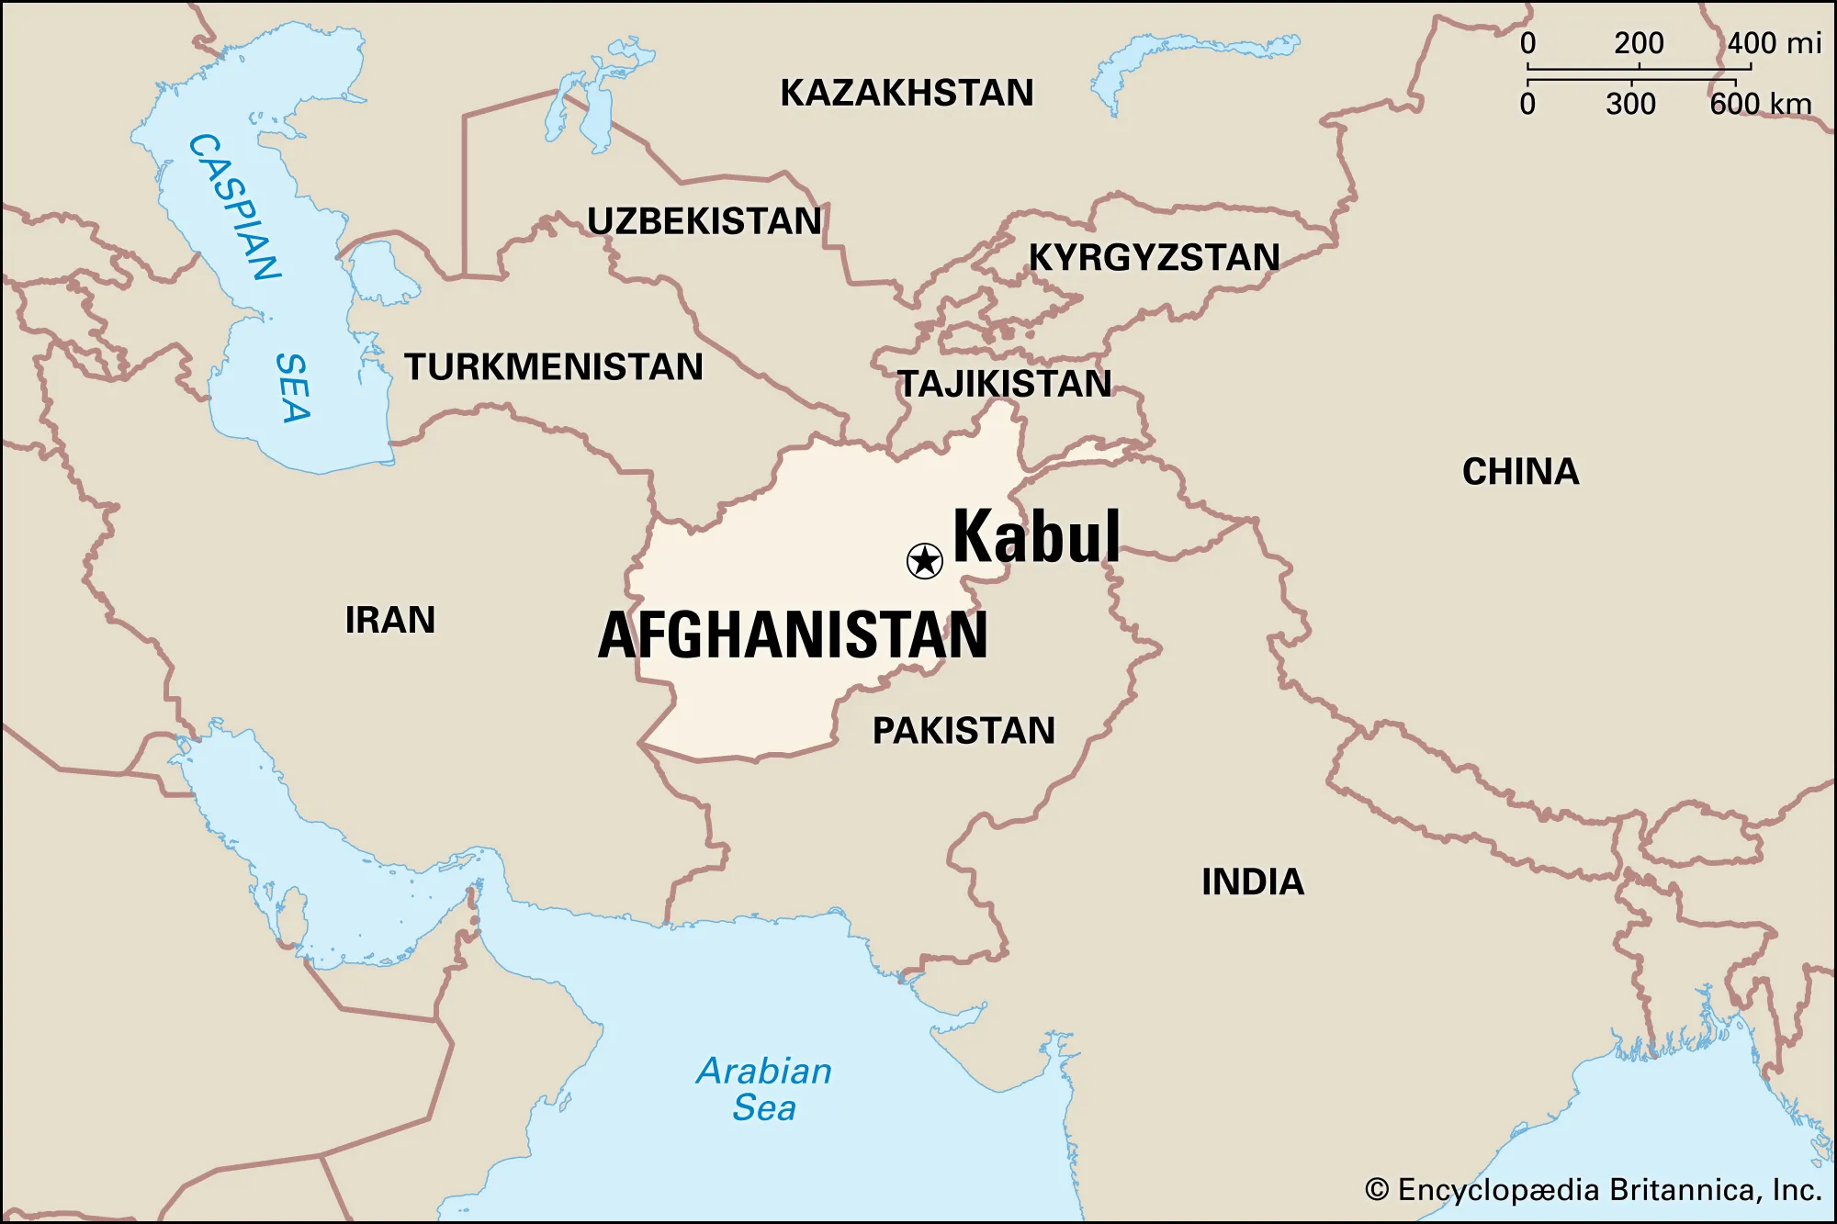
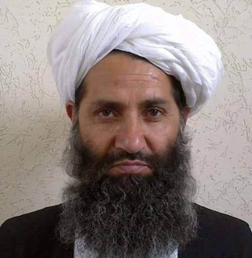
Afghánistán
Hlavní město: Kábul
Rozloha: 652 860 km²
Obyvatelstvo: 43 844 111 (37. na světě)
Úřední jazyky: paštština a darí
Měna: afghání (AFN)
Náboženství: islám (většina sunnité)
Nejvyšší vůdce: Haibatulláh Achúndzáda
Typ vlády: islámský emirát

Slide 18
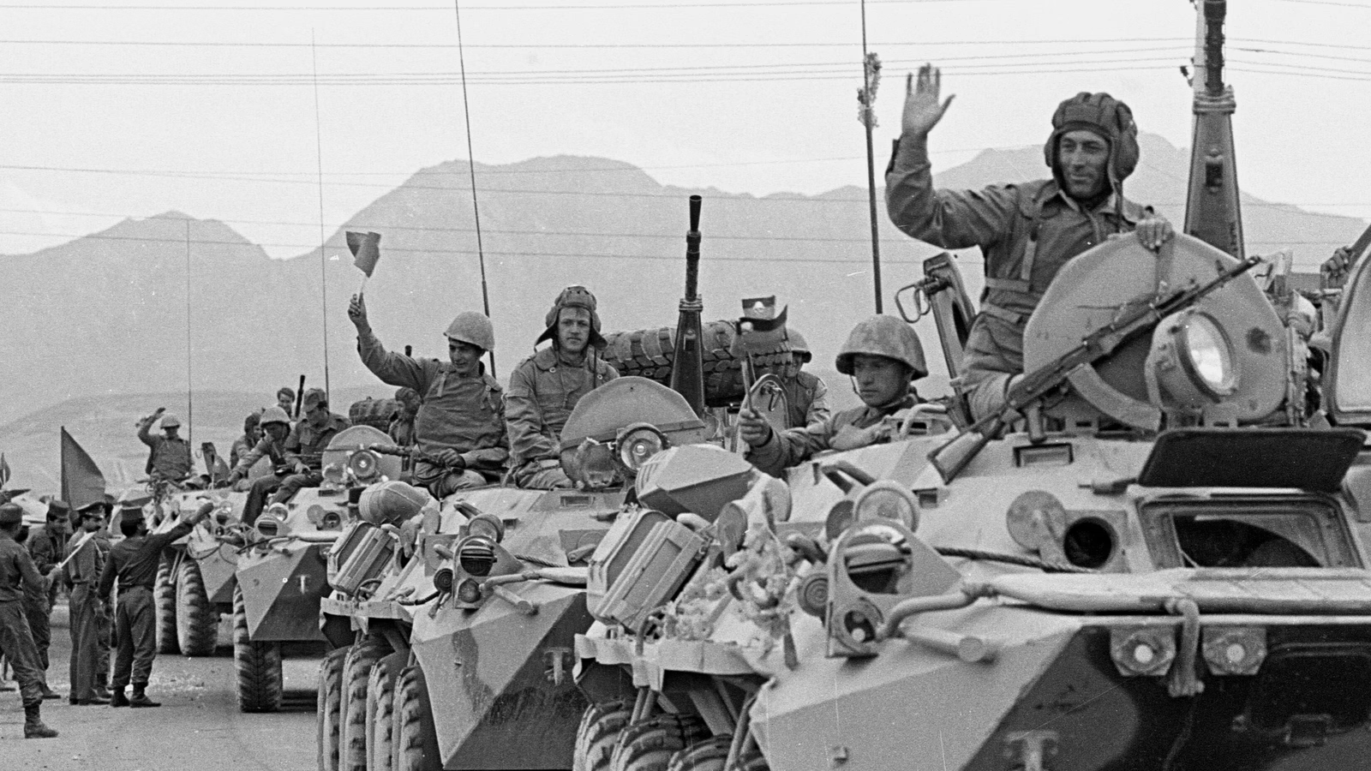
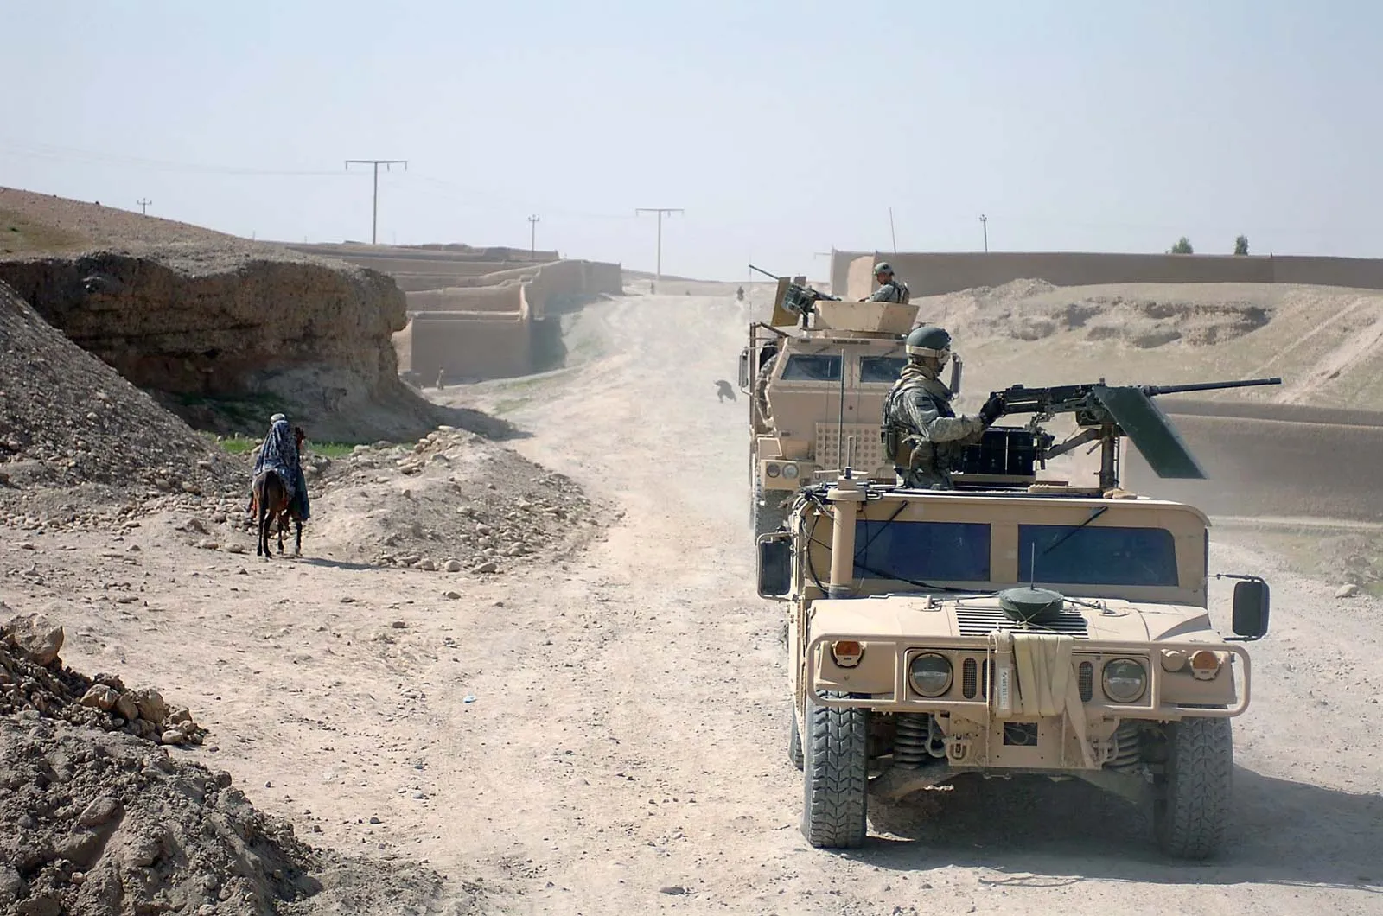
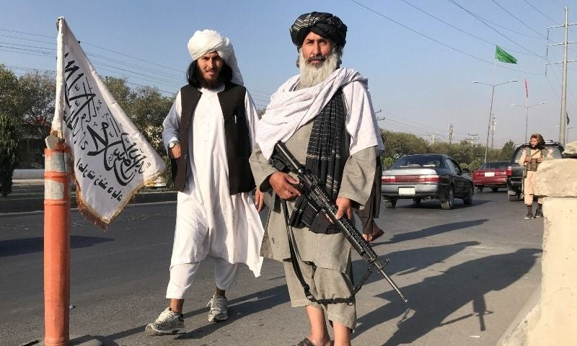
Historie
1919 - nezávislost na Británii
1979-1989 - sovětská okupace
1996-2001 - vláda Tálibánu
2001 - útoky 11. září → invaze USA
2021 - Tálibán znovu ovládl zemi po odchodu USA

Slide 19
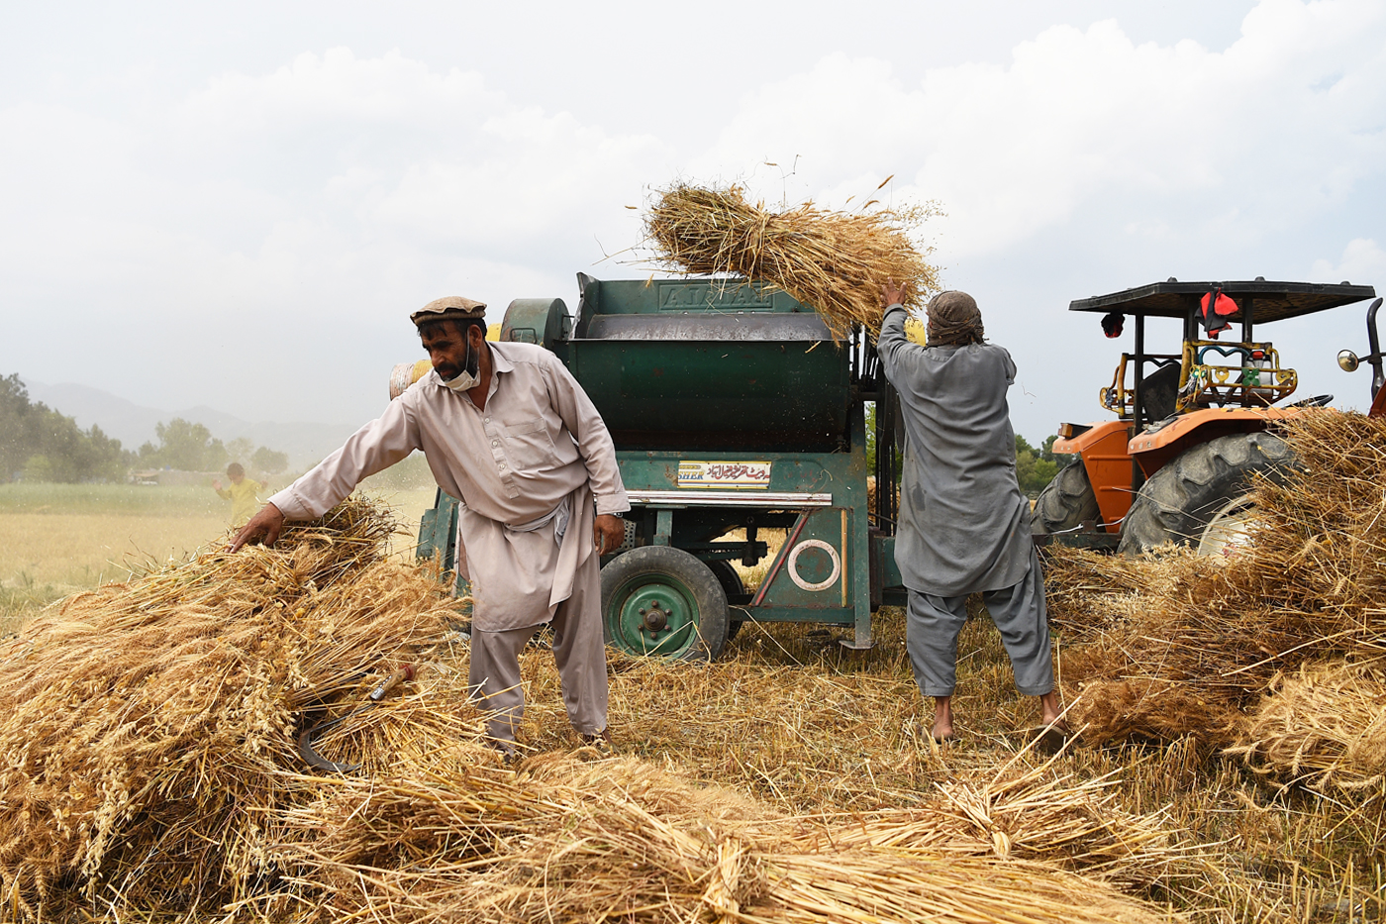
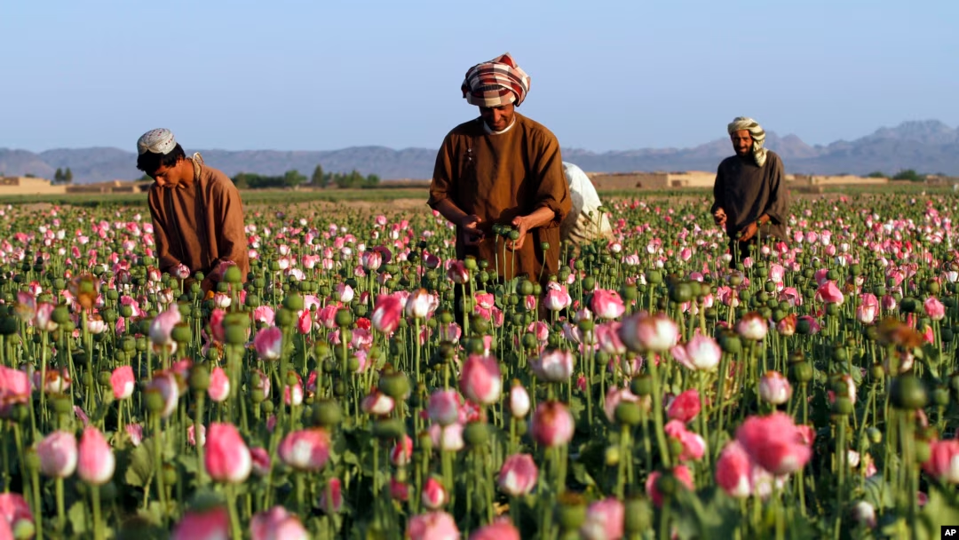
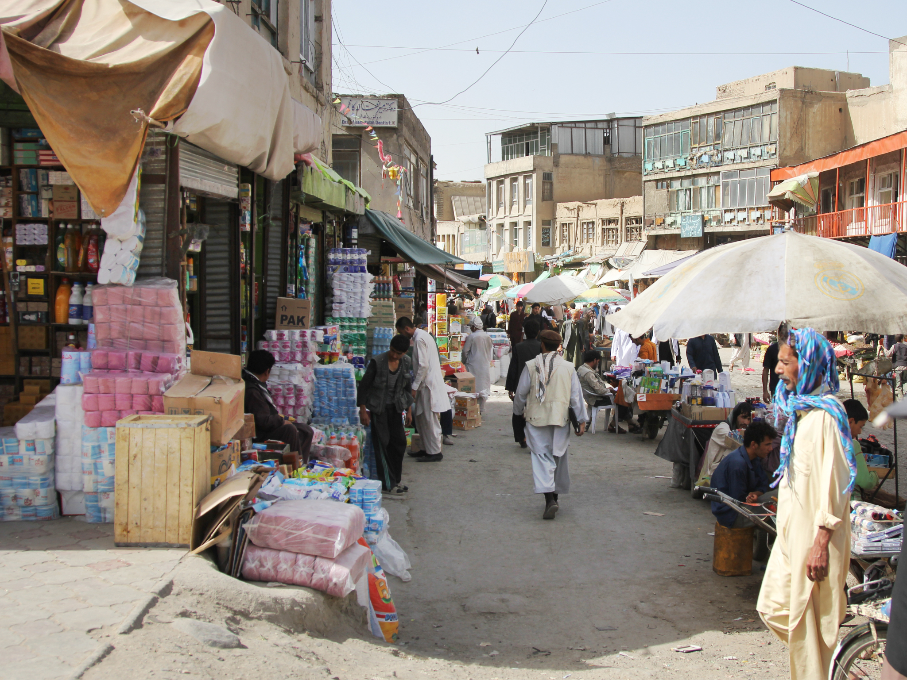
Ekonomika
HDP: 14 miliard USD
HDP na obyvatele: 340 USD
Hlavní odvětví: zemědělství, obchod, těžba
Závislost na zahraniční pomoci
Neformální ekonomika, pašování, opium

Slide 20
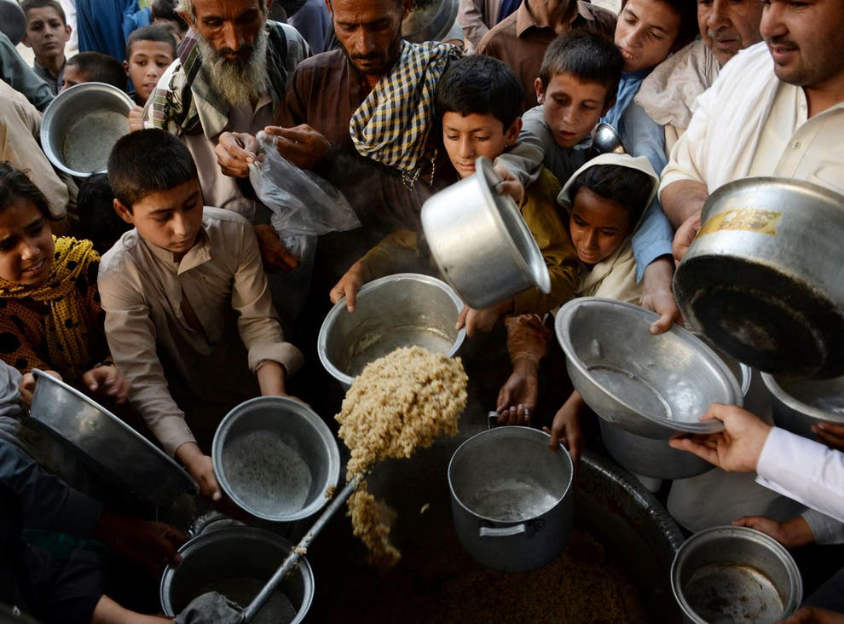
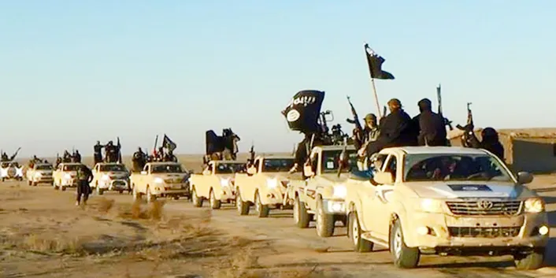
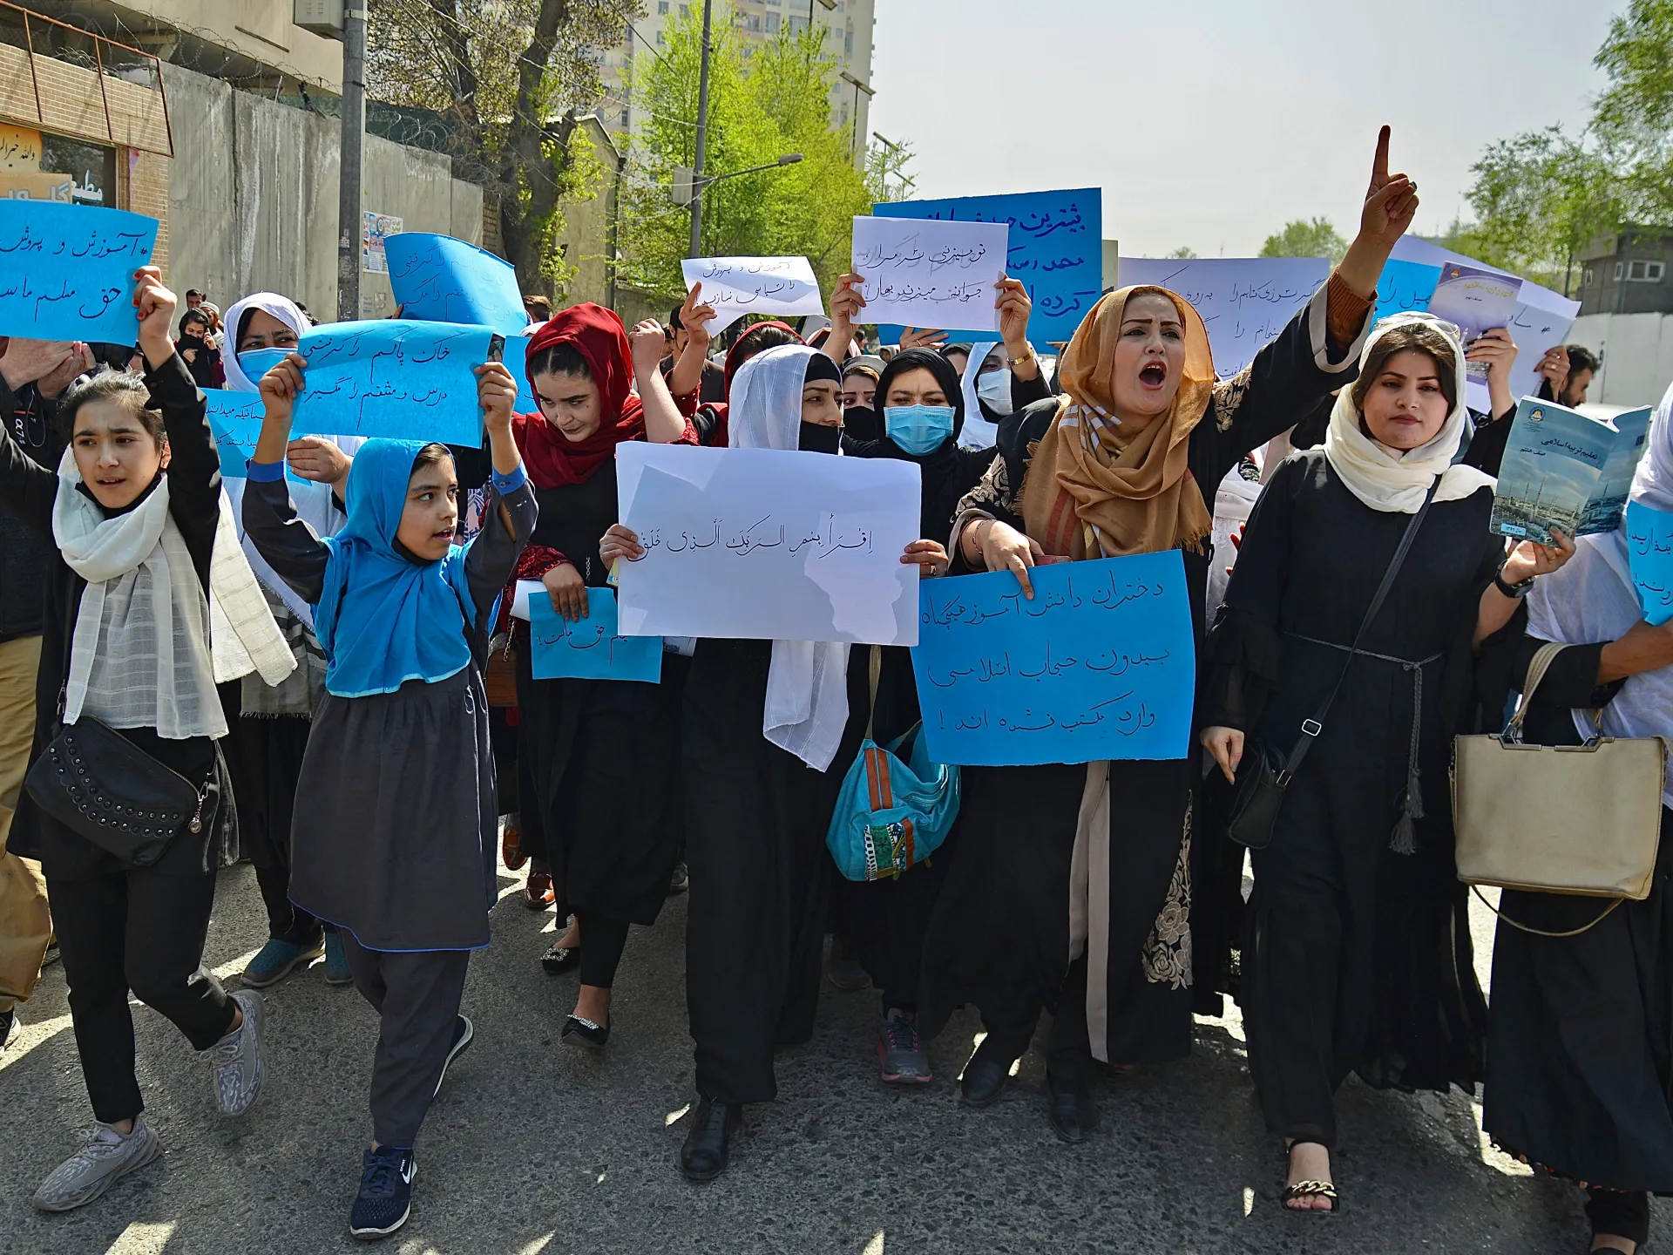
Problémy
Chudoba a hlad (miliony bez jídla)
Porušování práv žen (zákaz škol, práce)
Násilí a útoky (ISIS, Tálibán)
Nedostatek zdravotní péče a školství
Zahraniční izolace

Slide 21
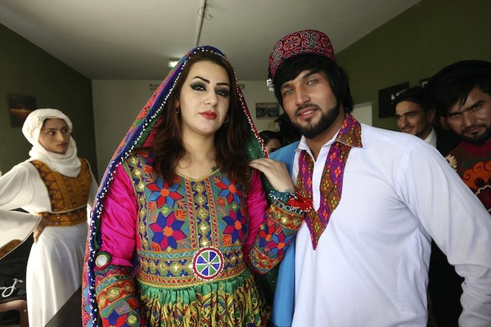
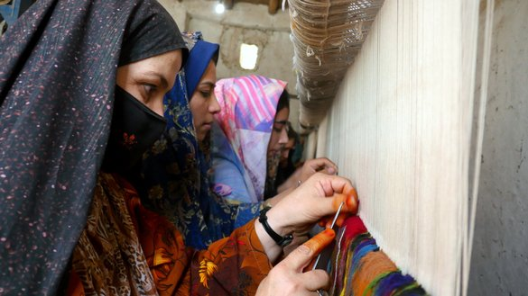
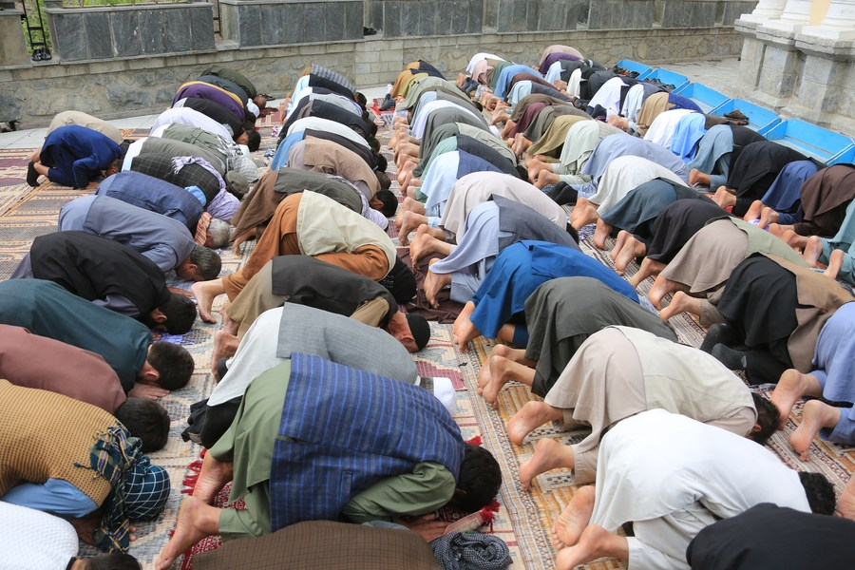
Kultura a tradice
Hlavní náboženství: islám
Tradiční oblečení: shalwar kameez, turban
Hudba, poezie, řemesla (koberečky)
Oslavy: Eid, svatby, Nový rok - Navruz

Slide 22
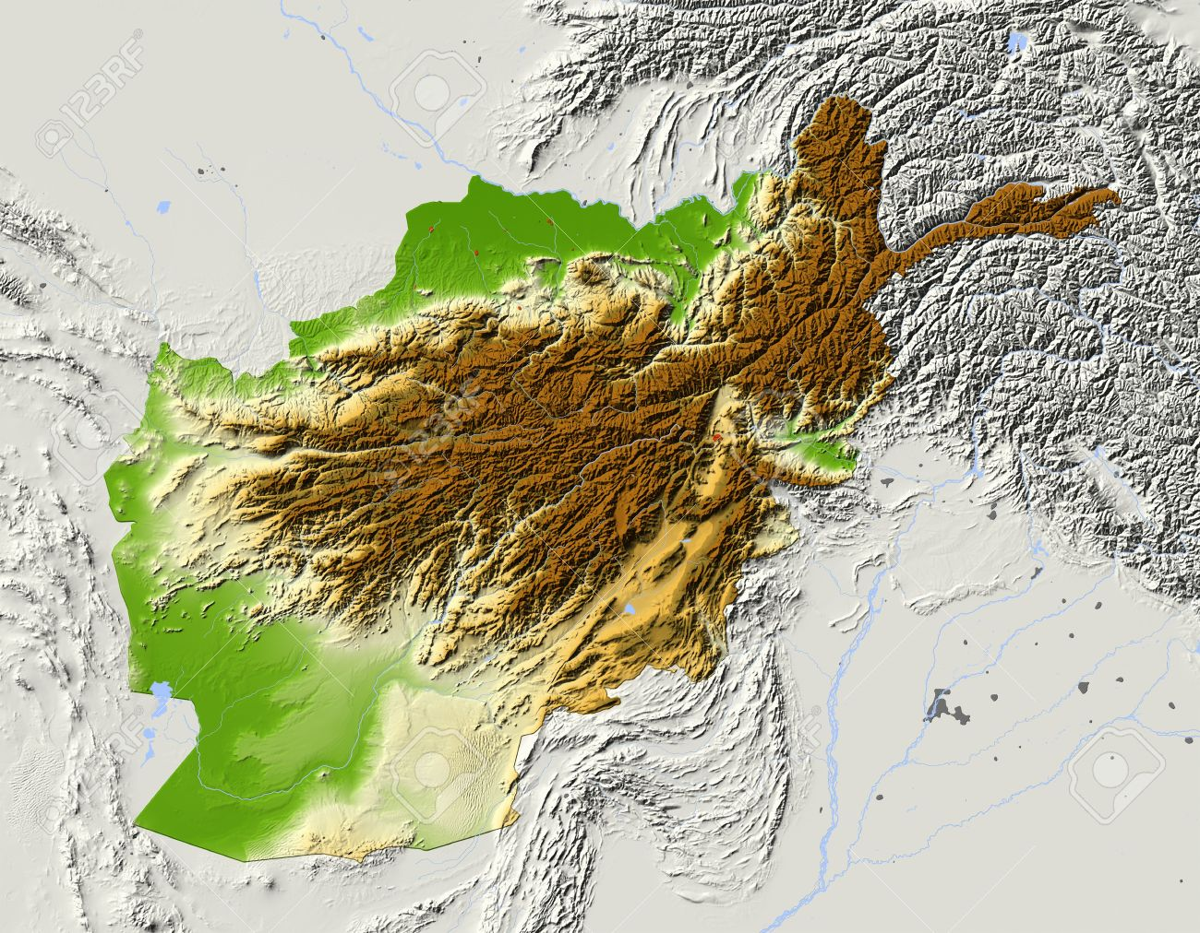
Příroda a Krajina
Hory: Hindúkuš – 75 % území, Noshaq (7 492 m)
Řeky: Helmand, Kábul - zavlažování
Pouště: Rigestán, Dasht-e Margo
Podnebí: Horká léta, mrazivé zimy, sucho
Rizika: Sucha, eroze, sesuvy, zemětřesení

Slide 23
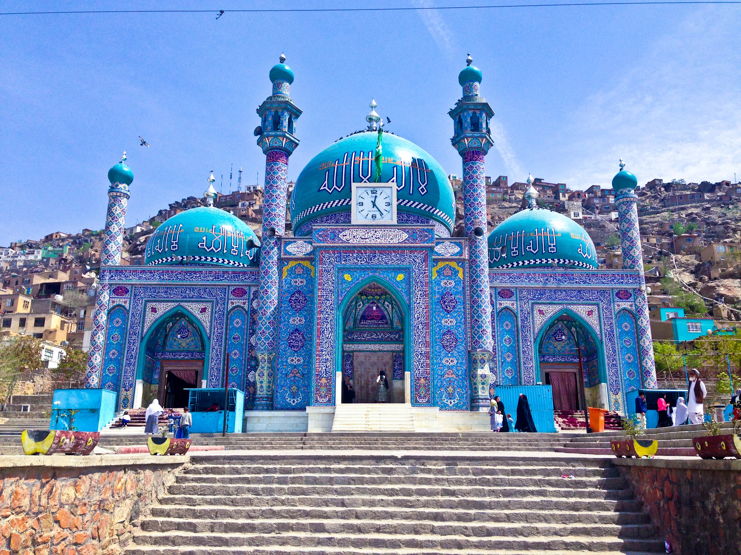
Modrá mešita (Mazár-e Šaríf)

Slide 24
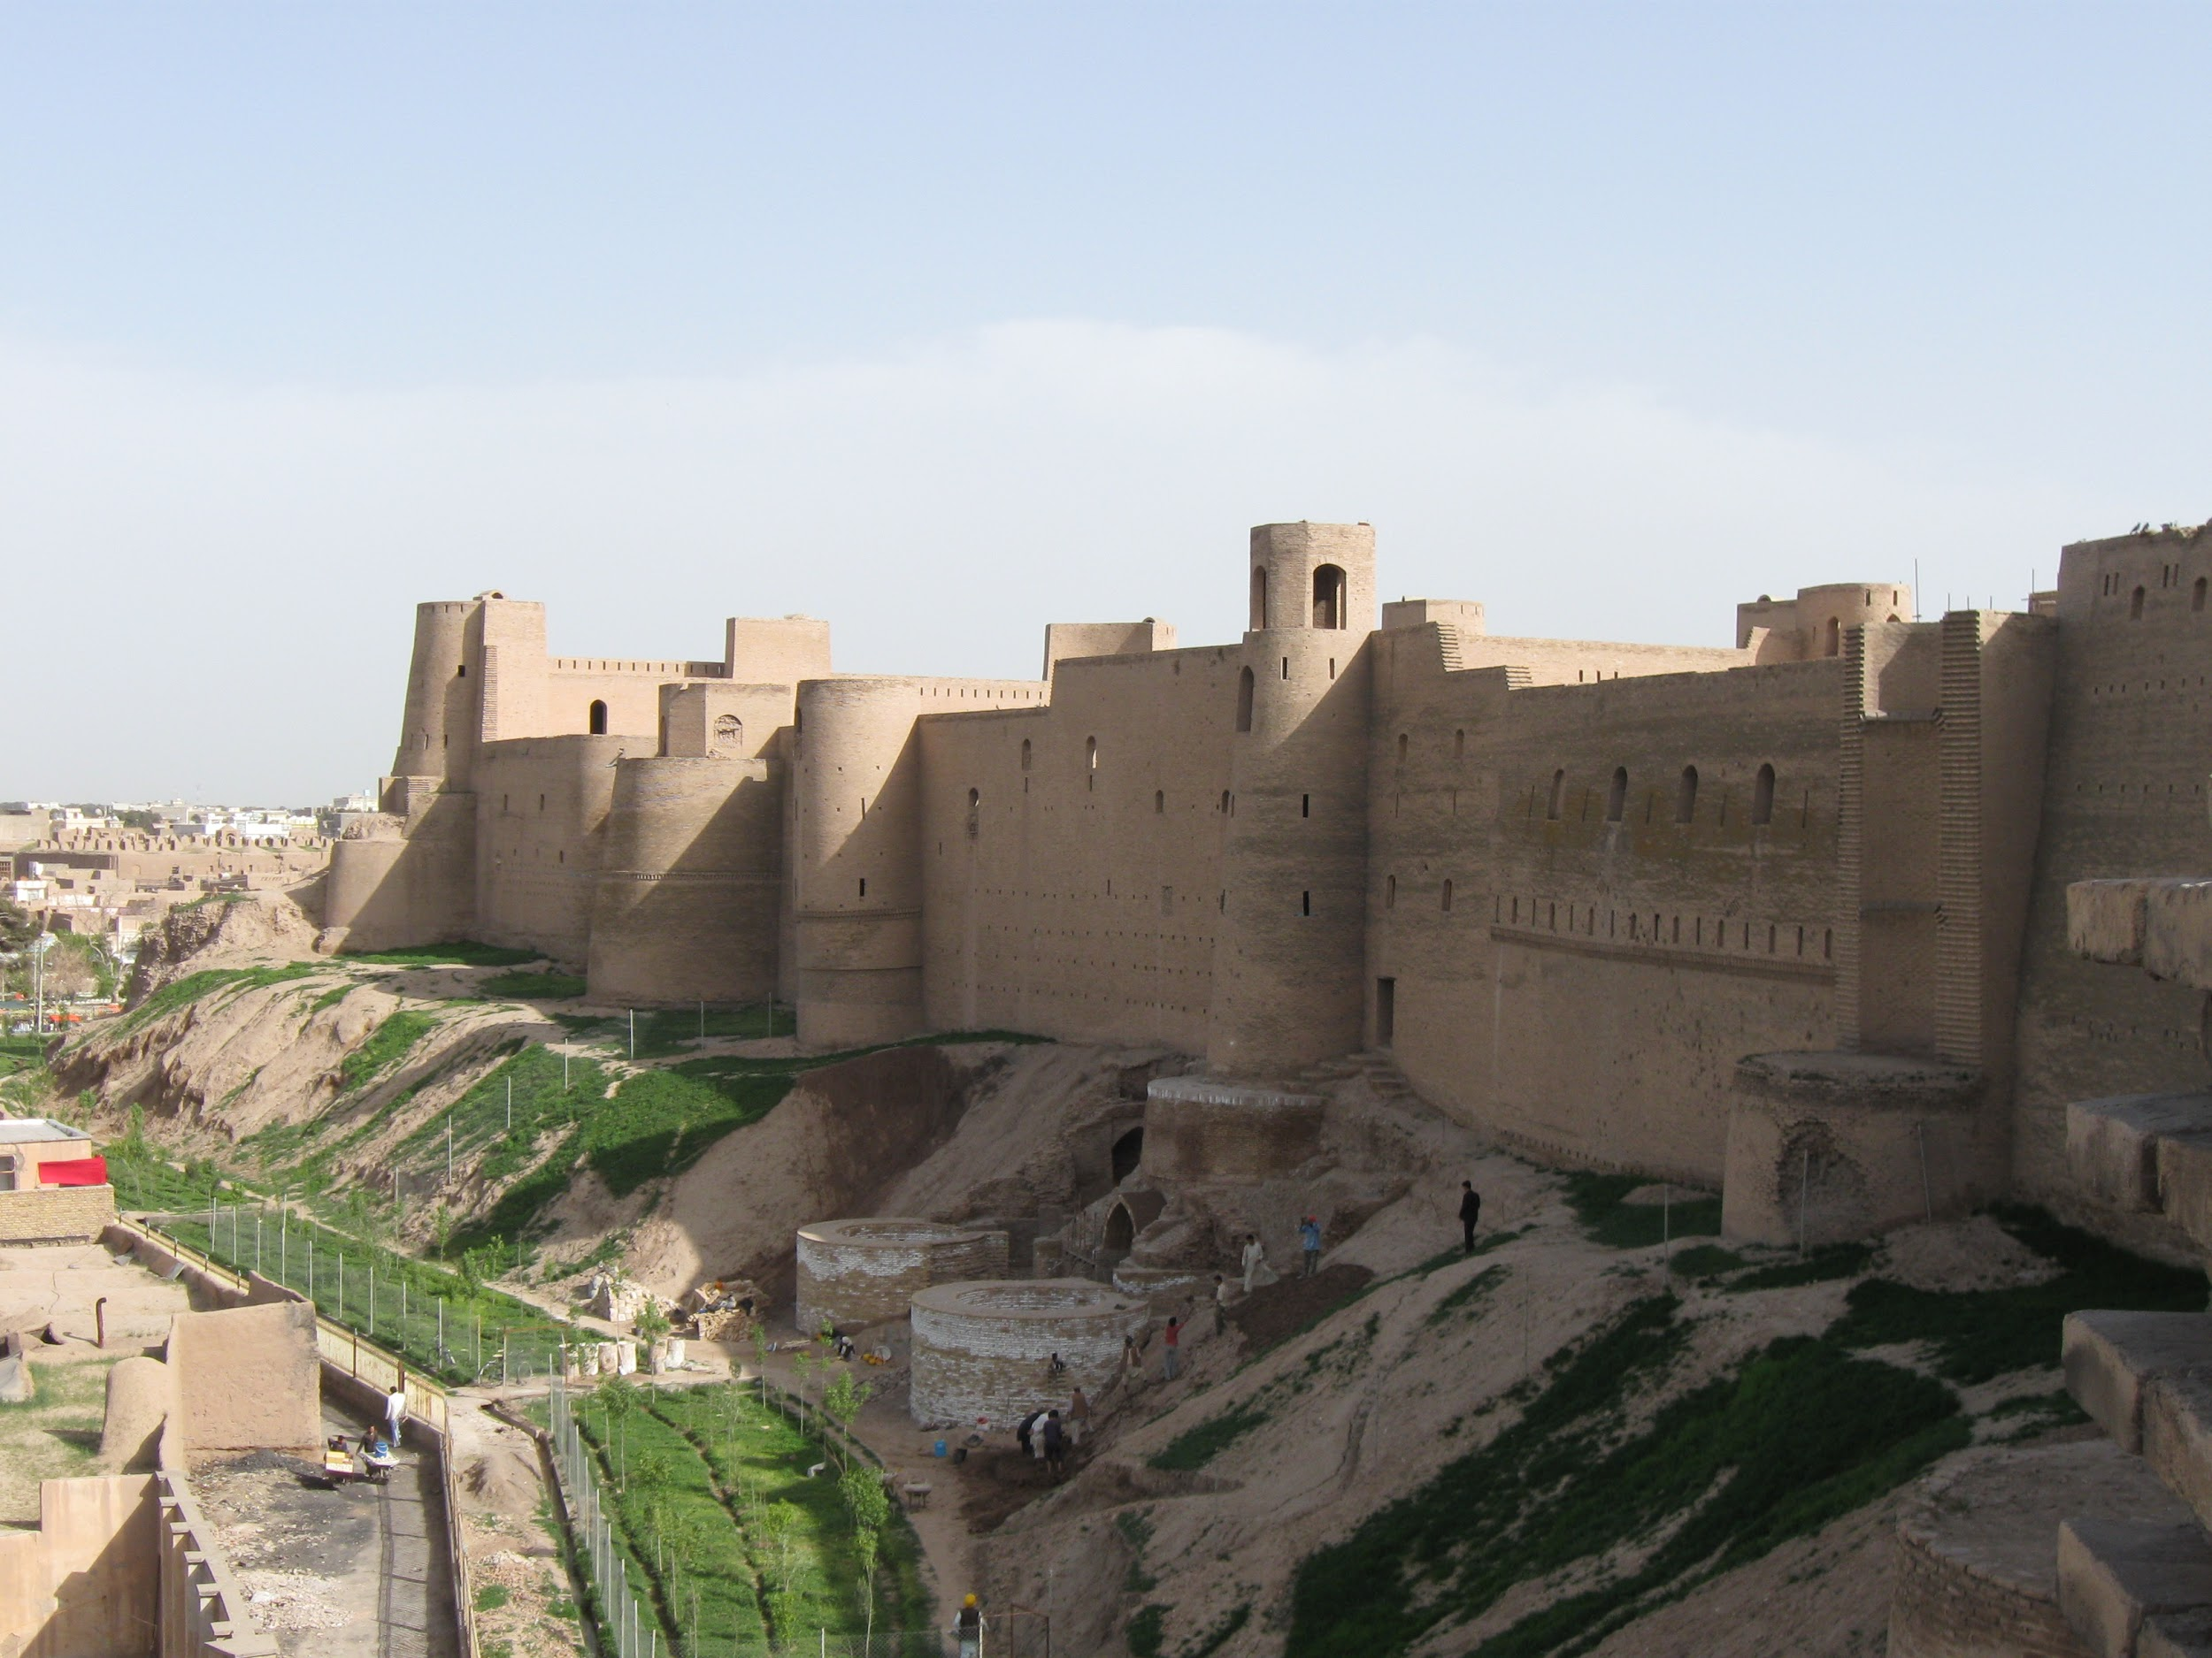
Citadela Herát

Slide 25
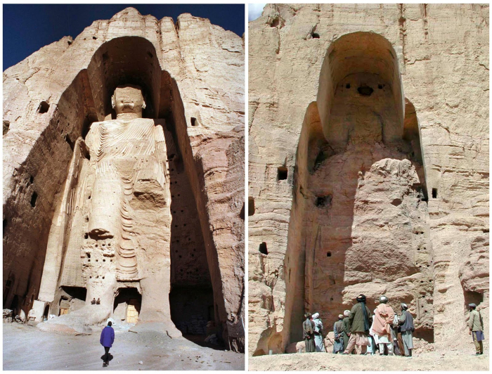
Buddhové z Bámjánu

Slide 26
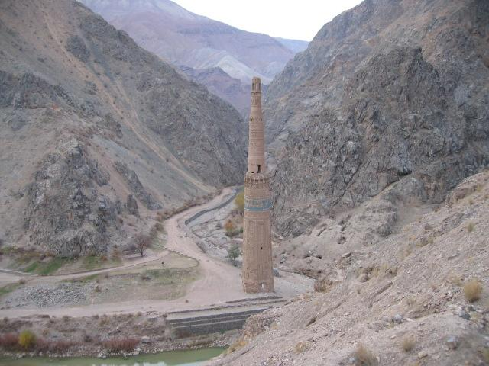
minaret Džám

Slide 27
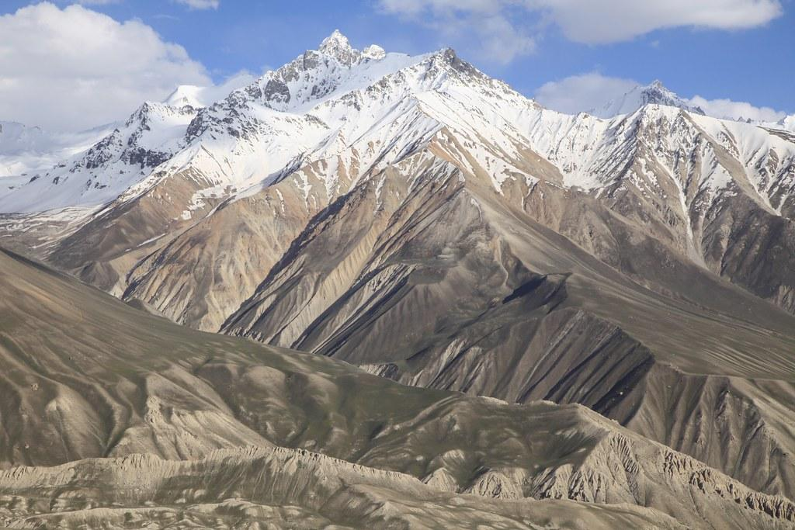
pohoří Hindúkuš

Slide 28
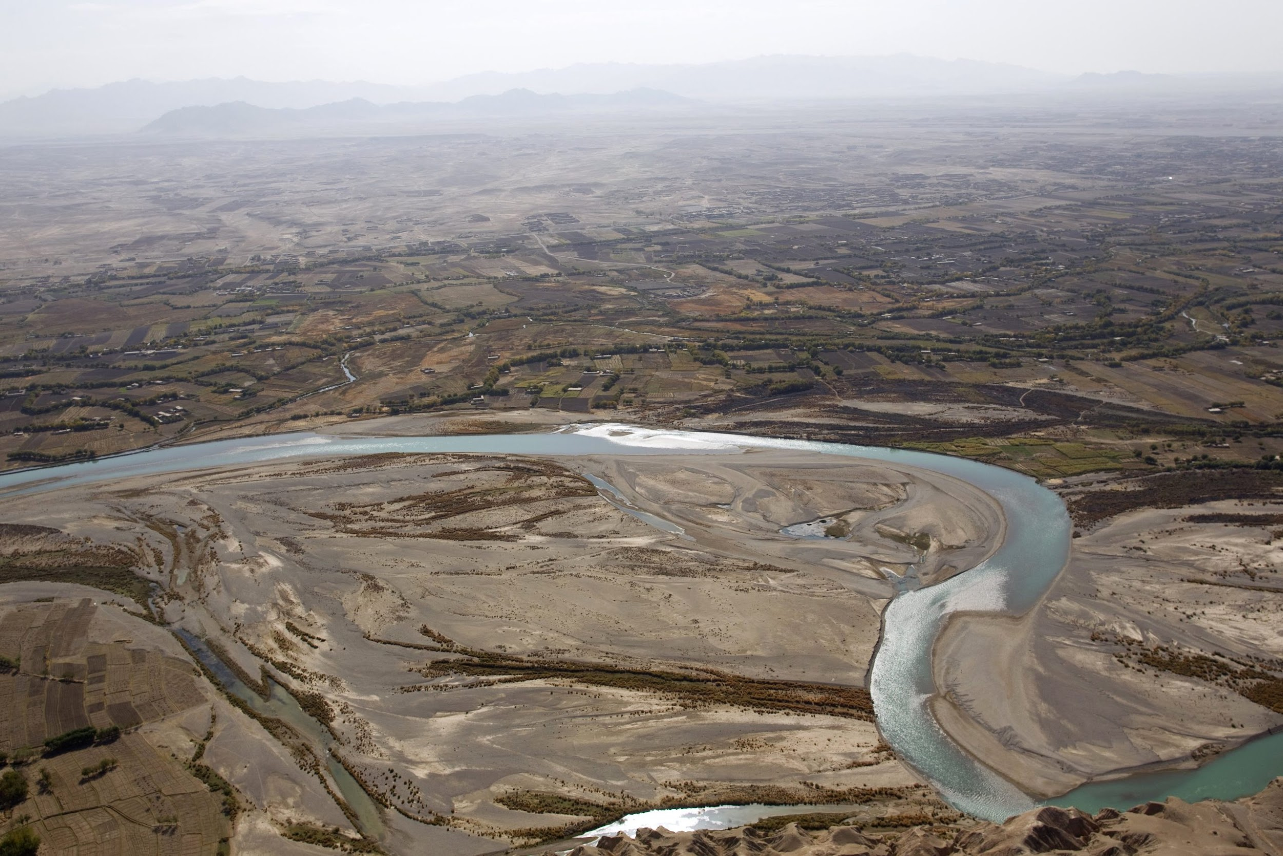
řeka Helmand

Slide 29
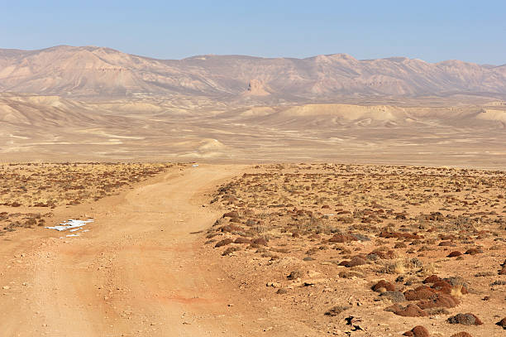
poušť v jižním Afghánistánu

Slide 30
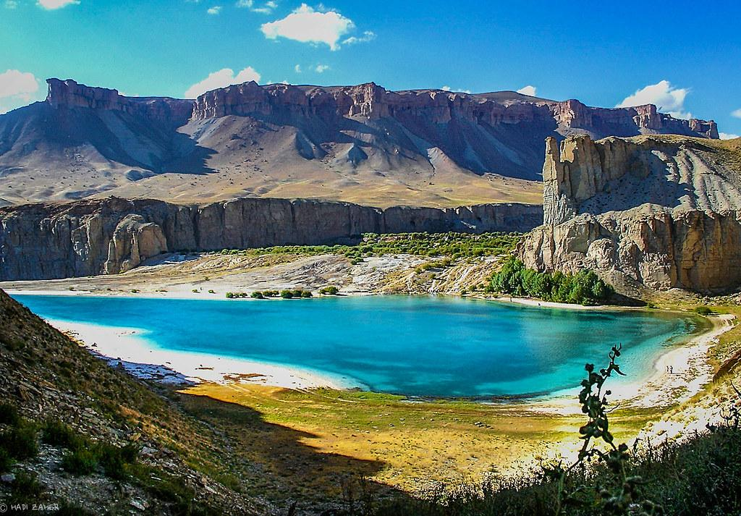
jezero na Band-e Amir

Slide 31
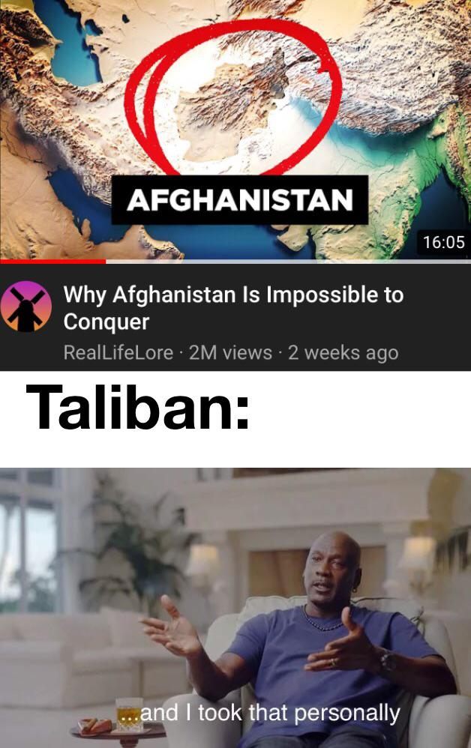
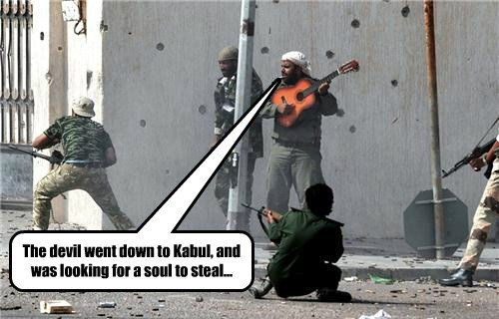

Děkuji za pozornost

